Slide 1

应用后端接口开发
2020年04月27日
丁树华

Slide 2
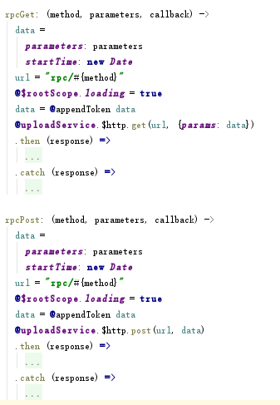
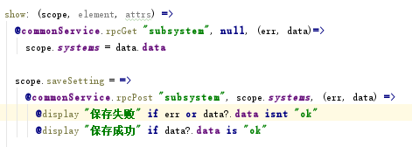
RPC接口 - 前端调用
CommonService接口：
获取底端自定义数据接口的数据
接口参数：
method：
底端服务接口方法名
parameters:
请求的参数，json对象
callback:
回调方法
组件内调用方法：

Slide 3
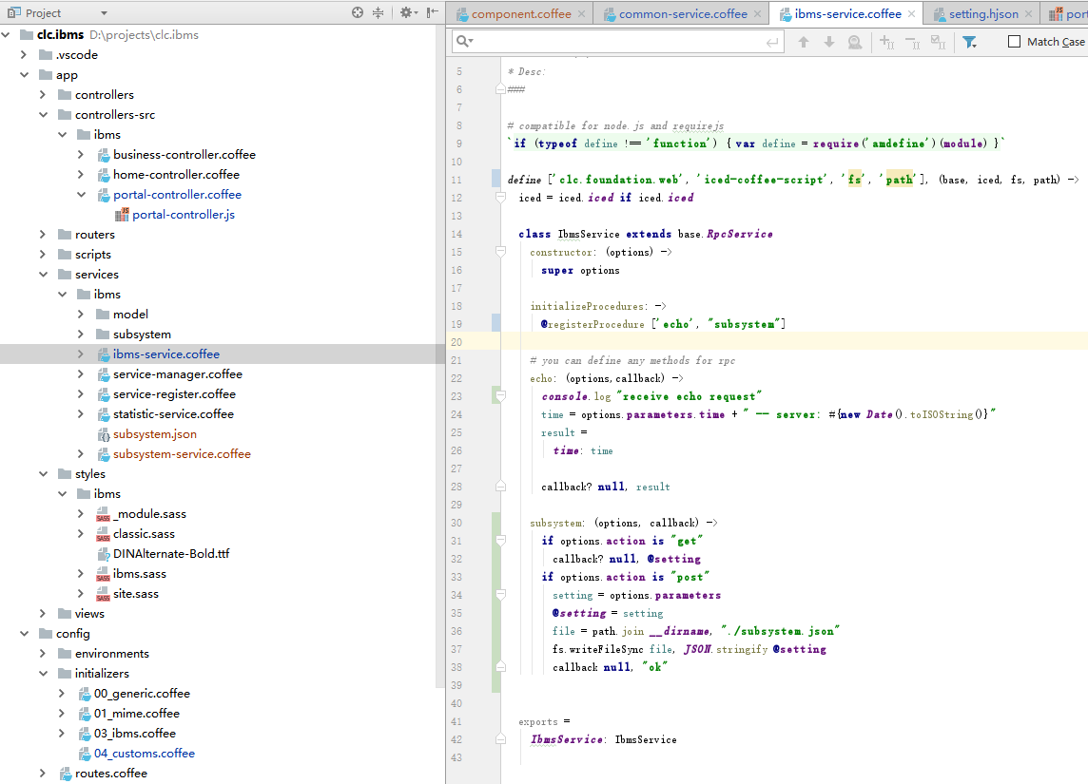
RPC接口 - 后端开发
1、打开后端应用服务文件
2、在服务类的initializeProcedures方法里增加接口方法名
3、在服务类里增加接口方法的实现

Slide 4
后端服务 - 实时数据处理
实时数据的调用在后端也有封装库实现，那就是clc.foundation
clc.foundation是一个后端应用的公用基类服务包，主要封装了与MQTT服务的数据交互功能，该服务包最核心的功能就是提供了一个MqttService的对象，通过该对象提供了与mqtt服务的注册连接、数据订阅和发布功能。主要接口如下：
#服务启动接口，实现与mqtt服务的注册连接，重连恢复等功能
#参数说明： callback: 回调函数，服务启动执行完成后的回调函数
start: (callback)
#订阅获取mqtt上数据的接口 #参数说明： topic: string格式，订阅的消息主题，如：”sample-values/#” options: json格式，订阅的消息质量， 如: {qos: 0} callback: 回调函数，订阅到的消息通过此回调函数返回 subscribeToMqtt(topic, options, callback)
#发布数据到mqtt上的接口 #参数说明： topic: string格式，发布的消息主题，如：”sample-values/mu/su/test” message: 任意数据格式，要发布的消息内容，如：{value:10} options: json格式，要发布的消息质量和缓存参数， 如: {qos: 0, retain: true} callback: 回调函数，发布完消息后会回调该函数 publishToMqtt(topic, message, options, callback)
代码示例:
srv = require 'clc.foundation'
mqttService = new srv.MqttService {mqtt: {url:”mqtt://127.0.0.1:1883”}}
mqttService.start() mqttService.subscribeToMqtt "sample-values/#", {qos:0}, (msg)-> topic = msg.topic message = msg.message mqttService.publishToMqtt “test/message“, {qos:0, retain:true}, message, (err, d)-> console.log(“发布成功”)
所有的实时数据都可以通过这种方式直接与前端组件进行交互
注意：后端服务里的订阅主题绝对不能写死用户/项目/站点/设备ID，否则服务就没法通用了。

Slide 5
后端服务 - 数据库处理
数据库的调用在后端也有封装库实现，那就是clc.foundation.data
clc.foundation.data也是一个后端应用的公用基类服务包，它封装了对数据库的访问，包括每个数据库表的增删改查的操作。它对外暴露了一个MongodbConnection对象，实现与数据库的连接封装，其底层是调用mongoose实现与数据库的连接，并将数据库表对象化，对外提供增删改查功能。具体接口如下：
MongodbConnection对象： #数据库连接对象的构造函数 #参数说明： options: json格式，定义数据库连接地址和相关参数 onDisconnectedCallback: 回调函数，当数据库连接断开后的回调函数
constructor(options, onDisconnectedCallback) #服务启动接口，实现与数据库的连接、重连恢复等功能 #参数说明： callback: 回调函数，服务启动执行完成后的回调函数
start: (callback)
代码示例:
data = require 'clc.foundation.data'
mongodbConnection = {
"id": "mongodb-model",
"env": "development",
"urls": {
"default": "mongodb://localhost:27017/clc-dev?authSource=admin", "development": "mongodb://localhost:27017/clc-dev?authSource=admin", "production": "mongodb://localhost:27017/clc-dev?authSource=admin" },
"options": {
"user": "test",
"pass": "test",
"autoReconnect": true,
"reconnectTries": 3153600000, "reconnectInterval": 1000,
"auth": {"authdb": "admin" }, "useNewUrlParser": true,
"useCreateIndex": true,
"useFindAndModify": false
},
"connectRetryTimeout": 5000
} connection = new data.MongodbConnection mongodbConnection connection.start()

Slide 6
后端服务 - 数据库处理
表对象： #查询数据库表的数据 #参数说明： filter: json格式，定义要查询的数据的过滤条件 fields: string格式，定义要返回的数据表字段项，返回多个字段时id用空格隔开，不传此参数时，返回全部字段 callback: 回调函数，查询到数据后通过此回调函数返回数据，返回的参数有2个(err, data)，前者是错误信息，后者是数据信息
find(filter, fields, callback) #查询符合条件的第1条记录
#参数说明： filter: json格式，定义要查询的数据的过滤条件 fields: string格式，定义要返回的数据表字段项，返回多个字段时id用空格隔开，不传此参数时，返回全部字段 callback: 回调函数，查询到数据后通过此回调函数返回数据，返回的参数有2个(err, data)，前者是错误信息，后者是数据信息
findOne(filter, fields, callback)
#新增数据库记录
#参数说明：
data: json格式，定义要新增的数据库信息体
fields: string格式，定义要返回的数据表字段项，返回多个字段时id用空格隔开，不传此参数时，返回全部字段 callback: 回调函数，新增数据后通过此回调函数返回新增结果，返回的参数有2个(err, data)，前者是错误信息，后者是数据信息 unique: bool格式，如果为true，则新增数据必须是新数据，如果与数据库里的数据有重复，则返回报错，如果为false，则会检查数据是否是重复数据，如果重复，会更新数据库里的相应数据
create(data, fields, callback, unique)

Slide 7
后端服务 - 数据库处理
表对象： #修改数据库记录 #参数说明： filter: json格式，定义要更新的数据的过滤条件 data: json格式，定义要更新的数据库信息体 fields: string格式，定义要返回的数据表字段项，返回多个字段时id用空格隔开，不传此参数时，返回全部字段 callback: 回调函数，更新数据后通过此回调函数返回更新结果，返回的参数有2个(err, data)，前者是错误信息，后者是数据信息
update(filter, data, fields, callback)
#删除数据库记录
#参数说明：
filter: json格式，定义要删除的数据的过滤条件
fields: string格式，定义要返回的数据表字段项，返回多个字段时id用空格隔开，不传此参数时，返回全部字段
callback: 回调函数，删除数据后通过此回调函数返回删除结果，返回的参数有2个(err, data)，前者是错误信息，后者是数据信息
remove(filter, fields, callback)
#删除匹配条件的第一条数据库记录
#参数说明：
filter: json格式，定义要删除的数据的过滤条件
fields: string格式，定义要返回的数据表字段项，返回多个字段时id用空格隔开，不传此参数时，返回全部字段
callback: 回调函数，删除数据后通过此回调函数返回删除结果，返回的参数有2个(err, data)，前者是错误信息，后者是数据信息
removeOne(filter, fields, callback)
代码示例:
pm = require 'clc.foundation.data/app/models/system/projects-model'
projectsModel = new pm.ProjectsModel
projectsModel.find {}, null, (err, projects) ->
console.log(projects)
几个常用数据库表对象：
站点实例表：
clc.foundation.data/app/models/configuration/stations-model
设备实例表：
clc.foundation.data/app/models/configuration/equipments-model
设备类型表
clc.foundation.data/app/models/configuration/equipment-types-mode
设备模板表： clc.foundation.data/app/models/configuration/equipment-templates-model
设备模板信号表：
clc.foundation.data/app/models/configuration/equipment-signals-model
设备模板事件表：
clc.foundation.data/app/models/configuration/equipment-events-model
设备模板控制表：
clc.foundation.data/app/models/configuration/equipment-commands-model
设备模板属性表： clc.foundation.data/app/models/configuration/equipment-properties-model

Slide 8
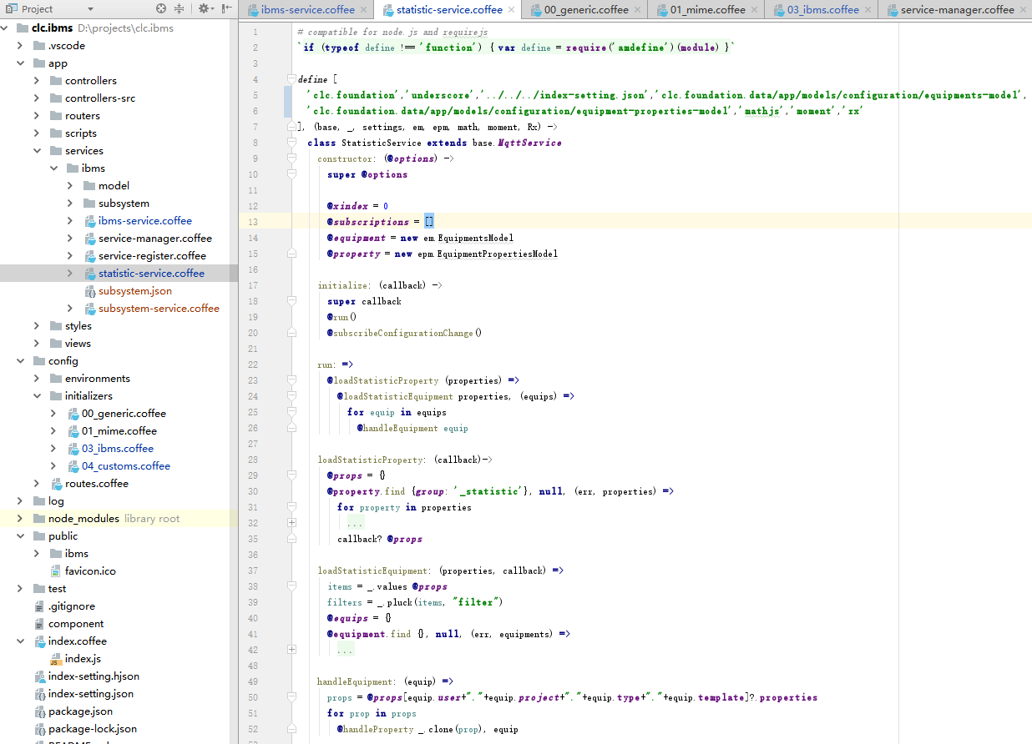
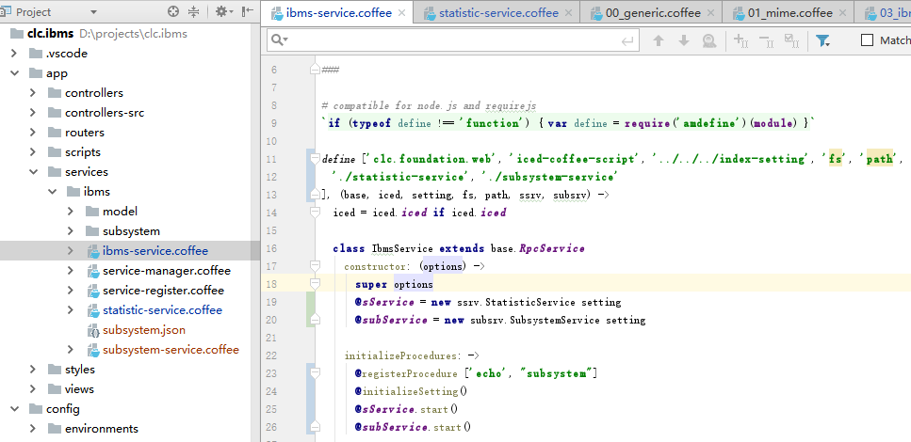
后端服务 - 开发示例
1、要开发一个新的后端业务，最好是直接创建一个自定义的后端服务类文件，如图statistic-service，使其继承于clc.foundation的MqttService类对象，同时在类对象的依赖里引入需要的表对象，这样这个服务就既能和MQTT进行实时数据交互，又能对数据库进行读取和写入
2、将写的服务文件引入到应用服务文件内，并进行初始化和启动，然后在对外暴露的API接口方法里就可以直接调用自定义服务的方法实现业务逻辑
继承于MqttService，从而能和Mqtt交互
创建表对象实例，从而对表进行操作
实例化自定义服务类对象
启动自定义服务

Slide 9

THANK YOU
THANK YOU

